Slide 1
자기소개서
컴퓨터 정보공학부
정보네트워크 전공 20062979
박 현 철

Slide 2
순 서
나의 기록표
자격증 보유현황
동호회 및 봉사활동
학교에서 한 프로젝트들

Slide 3
나의 기록표
<학력>
2006 ~ 2008 부산 동주대학 사이버경찰과 졸업
2008 ~ 2010 부산 동서대학교 정보네트워크 전공 졸예
<경력사항>
2000 ~ 2006 경기도 안성시 청람 퇴사 (대학진학)

Slide 4
자격증 보유현황
2001년 무선설비 기능사
2006년 PC정비사 2급 (ICQA)
2007년 Network 관리사 2급 (ICQA)
인터넷보안전문가 2급 필기
A+ (CompTIA)
2008년 PC정비사 1급 (ICQA)
2009년 Network+ (CompTIA)
(MCSA 과목 XP Security 면제)

Slide 5
동호회 및 봉사활동
<동호회>
프리라인 스케이트 부산회원 소속 (현)
Compaq mania (노트북 동호회)활동
2007 Network & Process 부회장 활동
Naver 카페 <네떡 커뮤니티> 가시고기 활동 중 (현)
http://cafe.naver.com/neddok
<봉사활동>
부산광역시 터존 컴퓨터 기술 봉사활동 중 (현 10개월)
헌혈증 5개

Slide 6
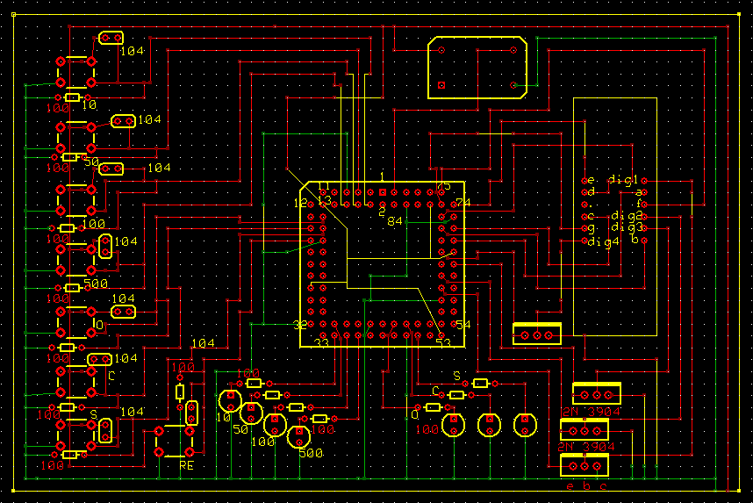
학교에서 한 프로젝트들
2008년 VHDL 을 이용한 자판기 재작

Slide 7
2008년 AVR과 기울기 센서를 이용한 작품
2009년 linux server 구축발표

